Slide 1
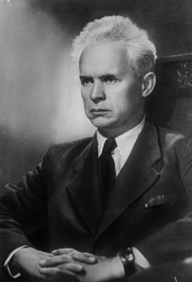
Життєвий шлях Олександра Петровича Довженка
«Любіть землю! Любіть працю на землі, бо без цього не буде щастя нам і дітям нашим ні на якій планеті.” О.Довженко
Підготувала вчитель української мови та літератури
Софіївської вечірньої школи Киселиця С.П.

Slide 2
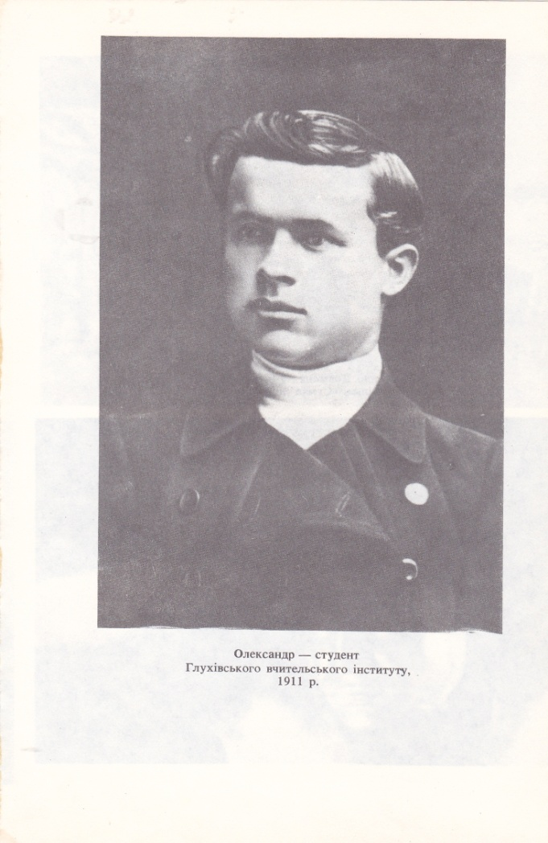
«Я народився і жив для добра і любові» Олександр Довженко
Олександр Петрович Довженко народився 10 вересня 1894 р. у селі Сосниця на Чернігівщині. За переказами, його предки прибули у цей край з Полтавщини. Офіційні документи засвідчують, що рід Довженків був великий. Дід Семен — з останніх українських чумаків. У батьків майбутнього письменника — Петра Семеновича й Одарки Єрмолаївни — було 14 дітей, але дванадцятеро з них одне за одним померли. Залишилися тільки Сашко й Поліна.

Slide 3
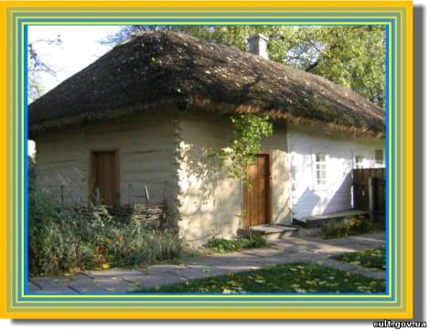
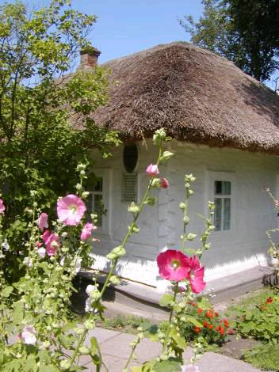
Хата Довженка

Slide 4
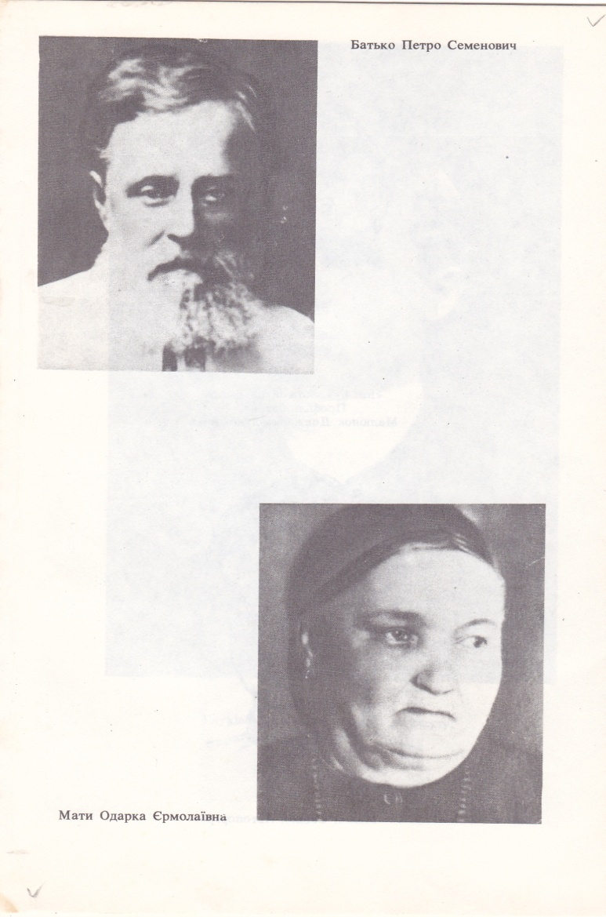
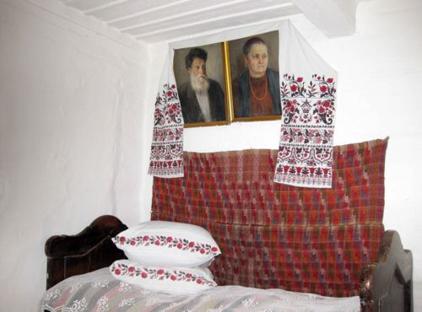
Батьки О.Довженка: Петро Семенович й Одарка Єрмолаївна

Slide 5
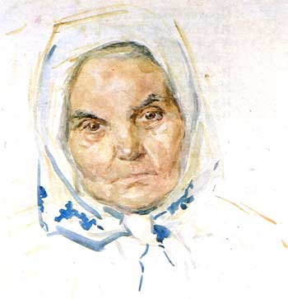
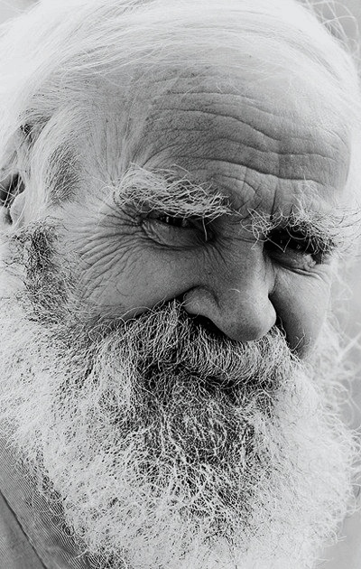
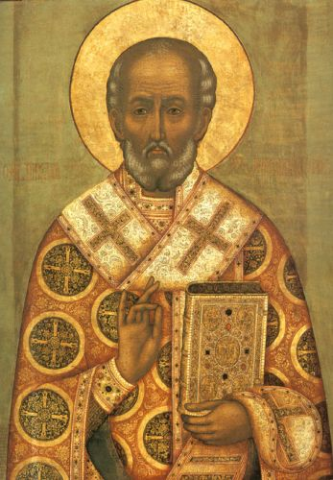
Прабаба Марусина та дід Семен
На все життя зберігає письменник трепетні почуття до людей праці:
«...мені й досі так соромно відпочивати там, де працюють люди».

Slide 6
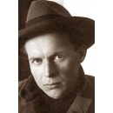
“На всіх , буквально на всіх людей справляв враження надзвичайно талановитої, гарячої, закоханої в життя людини, особливої людини”,- писав М.Рильський
Вчився Довженко у Сосницькій початковій школі, а згодом — у вищій початковій школі. Навчання хлопчикові давалося легко — він був відмінником. Хлопець зростав мрійливим, схильним до споглядальності: життя, як тоді йому здавалось, йшло у двох вимірах — реальному й уявному.
У 1911 р. Олександр Довженко вступив до Глухівського учительського інституту, але не тому, що хотів стати вчителем, а тому, що мав право скласти туди іспити, та й стипендія там була 120 карбованців
З 1914 по 1917 pp. Довженко працює викладачем вищої школи у Житомирі. Плекав надію стати художником, тому брав приватні уроки, щоб «коли-небудь потрапити в Академію мистецтв хоч вільним слухачем». Одружився з учителькою Варварою Семенівною Криловою.
З 1917 по 1919 pp. вчителює й навчається у Київському комерційному інституті. У 1920 р. він брав активну участь у суспільно-політичному житті країни: боровся проти білополяків у житомирському та київському підпіллі. У роки німецької і польської окупації був у складі 3-го полку армії У HP, працював у Житомирській губнаросвіті секретарем і завідувачем відділу мистецтв, згодом — комісаром театру імені Тараса Шевченка. Починаючи з 1920 р. Довженко — в лавах більшовицької партії. А з 1921 по 1923 pp. перебуває на дипломатичній роботі завідувача загальним відділом при українському посольстві у Варшаві, у Берліні перебував на посаді секретаря консульського відділу торгового представництва УНР.

Slide 7
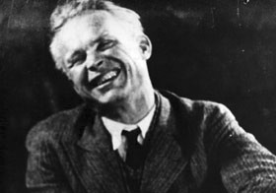
Микола Бажан (1929 р.): «О. Довженко блискуче з'єднав у своїй кінотворчості культуру малярську з відчуттям найскладніших музичних ритмів, з хистом і спостережливістю письменника, з дотепністю й пафосом публіциста, з поетичною силою творити зворушливі й теплі ліричні образи».
Тут він вступив до приватної художньої майстерні професора Еккеля й одночасно відвідував лекції в берлінській Академічній вищій школі образотворчого мистецтва. До Києва Довженко приїжджає з наміром вчителювати і продовжувати навчання. Стає студентом природничого факультету університету і водночас слухачем Академії мистецтв. 31923 р. переїхав до Харкова й незабаром став відомим як художник-ілюстратор газети «Вісті ВУЦВК», автор політичних карикатур, який підписувався псевдонімом «Сашко». О. Довженко належав до літературних організацій «Гарт» та ВАПЛІТЕ.

Slide 8
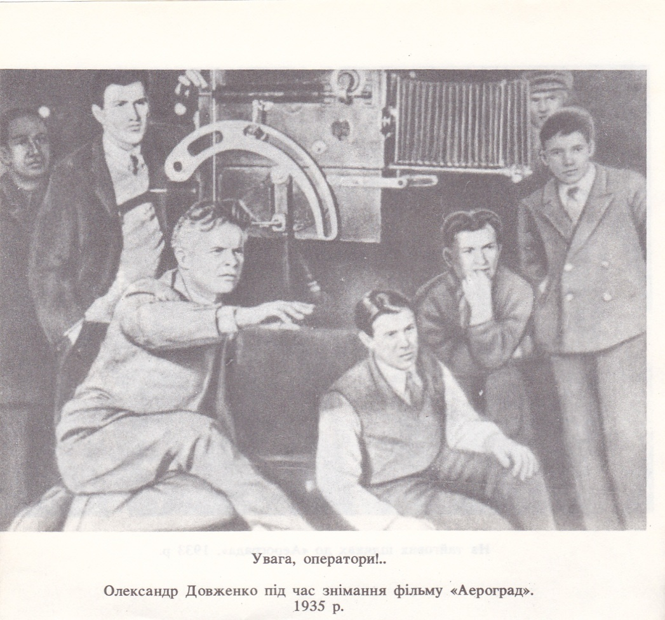
Левіс Джекоб (1939 р.): «Довженко — перший поет кіно».
Впродовж 1926-1933 pp. Олександр Довженко працював на Одеській кінофабриці та Київській студії художніх фільмів. Одеська кінофабрика на той час була основною в республіці з випуску українських кінофільмів. Там з'явилися й перші фільми молодого кіномитця — кінокомедії «Вася-реформатор» та «Ягідка кохання». Керівництво кінофабрики обидва фільми забракувало, але режисер Довженко не впав у відчай, а продовжив творчі пошуки.

Slide 9
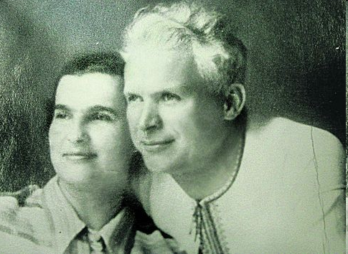
У цей період на Одеській кінофабриці Олександр Петрович познайомився з молодою кіноактрисою Юлією Солнцевою. З 1929 р. Довженко працює на Київській кінофабриці, викладає на режисерському курсі у Київському кіноінституті.

Slide 10
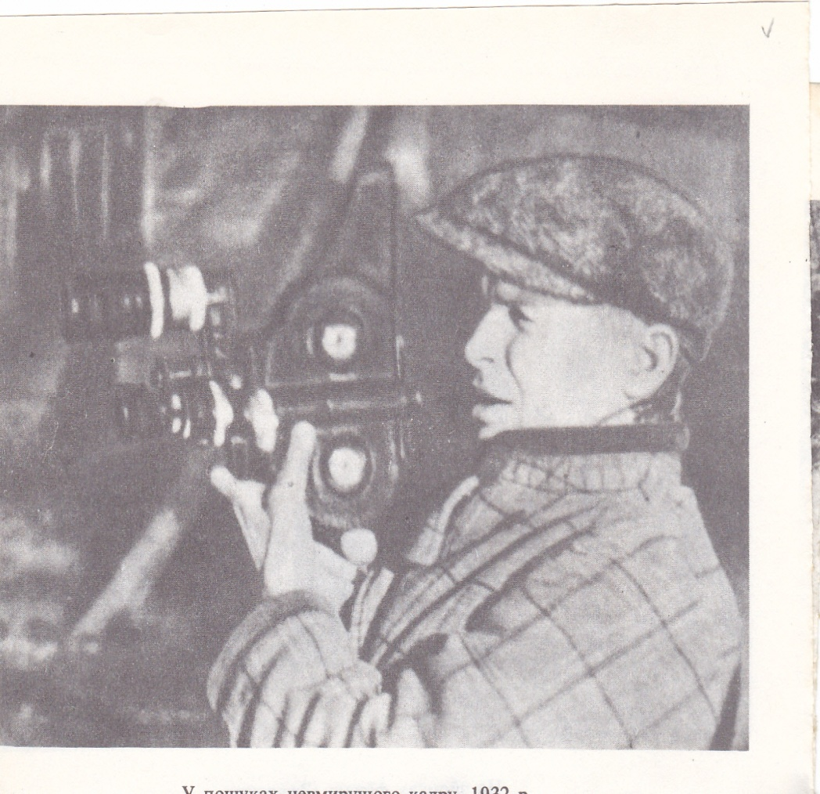
Чарлі Чаплін (1954 р.): «Слов'янство поки що дало світові в кінематографі одного великого митця, мислителя і поета — Олександра Довженка».
У 1930 р. О. Довженко зняв картину «Земля», яка принесла митцю світову славу. Разом зі своїм оператором Д. Демуцьким він виїхав за кордон. Відвідав Берлін, Гамбург, Прагу, Париж, Лондон, демонструючи «Землю», «Звенигору», «Арсенал», виступав перед журналістами, кіномитцями й кінокритиками, виголосив кілька доповідей про нову кінематографію.
На екранах країни і за кордоном виходять його німі фільми — «Сумка дипкур'єра», «Звенигора», «Арсенал». Фахівці досі дивуються талантові кіно-майстра, який, знімаючи «Звенигору», зумів вмістити на 1799-ти метрах кіноплівки мало не всю історію України! Фільм «Арсенал», як і «Звенигора», мав великий успіх, був помічений і на Заході. «Арсенал» поставив Олександра Довженка в один ряд з такими видатними митцями, як Сергій Ейзенштейн та Всеволод Пудовкін.

Slide 11
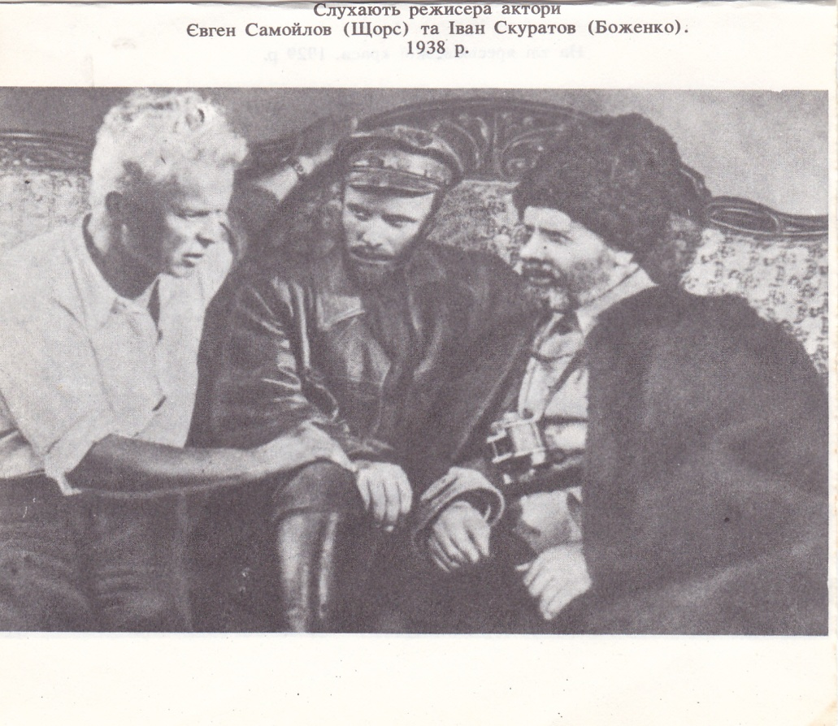
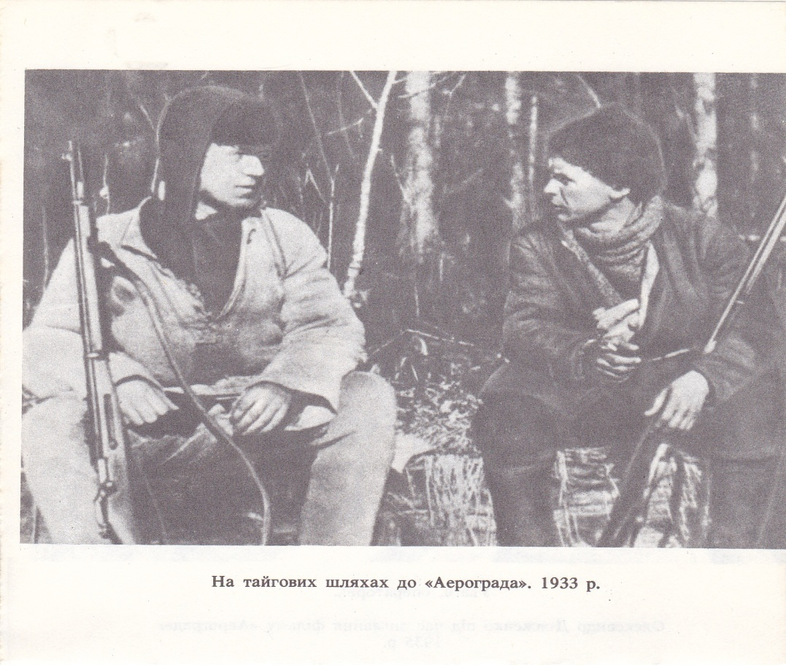
Упродовж 1941-1945 pp. О. Довженко створив низку новел: «Ніч перед боєм», «Мати», «Стій, смерть, зупинись!», «Хата», «Тризна» та інші. Епосом війни називають кіноповість «Україна в огні» (1943р.). Цей твір був Сталіним заборонений, а Довженку не було дозволено повертатись в Україну.
Війна внесла свої жорстокі корективи в долю художника, він був змушений виїхати в Ашхабад, хоча рвався на фронт. На початку 1942-го приїхав до Воронежа, де містився штаб Південно-Західного фронту. Там виходила газета «За Радянську Україну», редактором якої був Микола Бажан, а членами редколегії і військовими кореспондентами — Олександр Корнійчук, Ванда Василевська, Андрій Малишко.

Slide 12
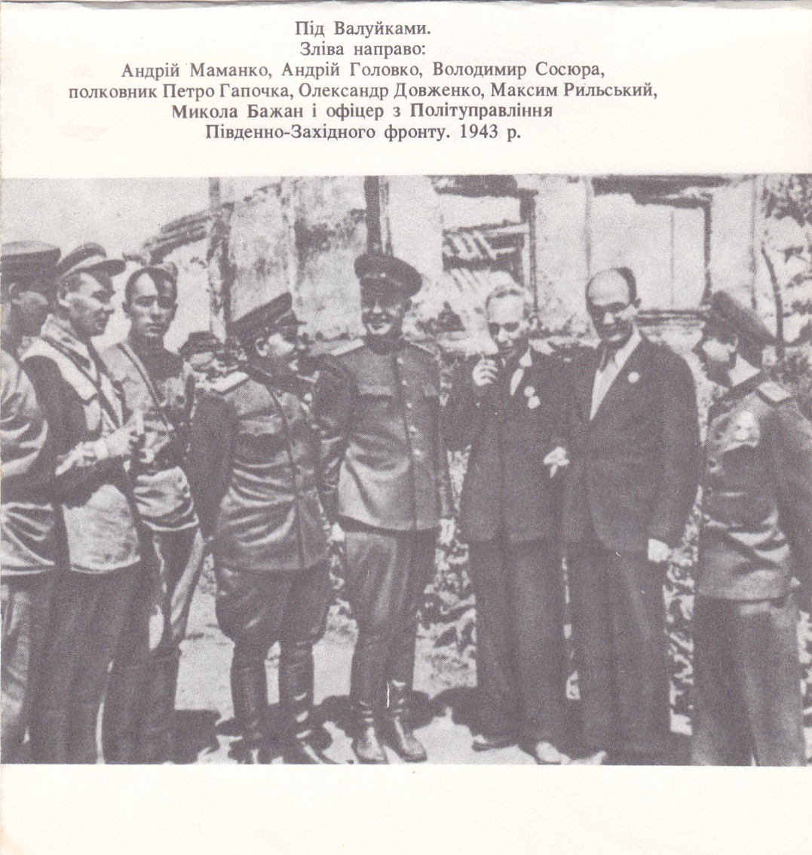
Андрій Тарковський (1969 р.): «Довженко — єдиний по-справжньому український, народний митець, який розкрив душу своїх земляків і разом з Гоголем і Шевченком спонукав мене полюбити Україну та її народ».
У 1943 р. фронт зупинився на кордоні України. Полковника Довженка часто можна було бачити серед бійців. Він був на передовій під Харковом, Києвом. У селі Померках читав кіноповість «Україна в огні» Хрущову. Той схвально відгукнувся про твір, але невдовзі різко змінив свою думку, оскільки генсеку Сталіну він не сподобався. Микита Хрущов почав погрожувати Довженкові: «Ми ще повернемось до розгляду вашого твору. Цього ми так не залишимо». Почалися утиски, переслідування, заборони. На засідання Політбюро ЦК, за присутності М. Рильського, М. Бажана, О. Корнійчука, Сталін осуджує «Україну в огні» як націоналістичну і класово ворожу.

Slide 13
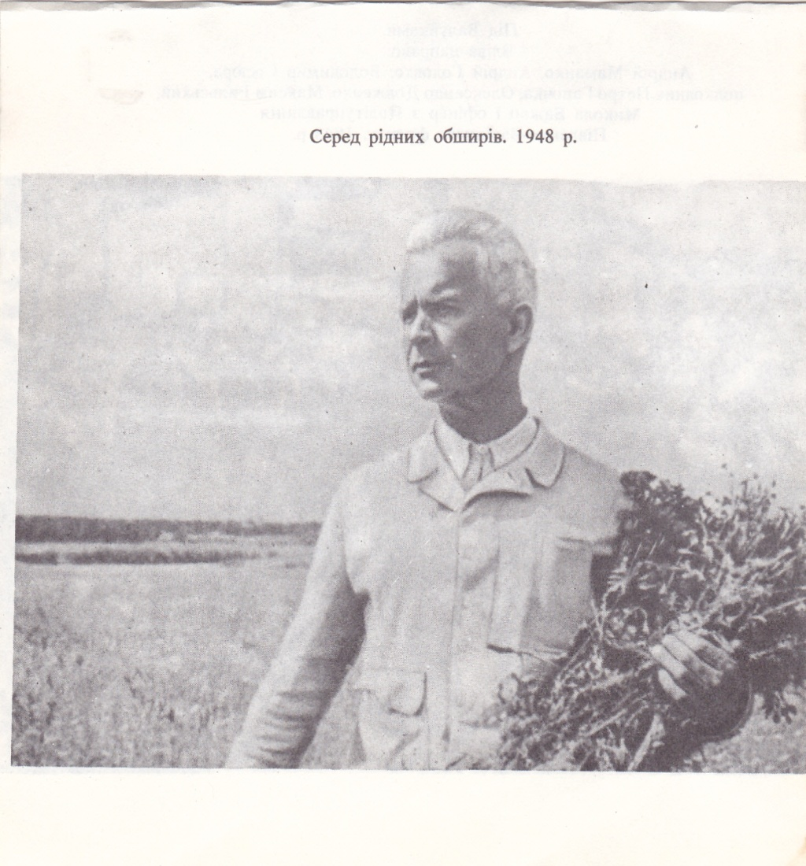
Бартелемі Амангаль (1970 р.): «Творчість Довженка підтримує баланс між людиною — індивідуумом і масою — народом, між огромом простору і безмежністю часу, між людиною скороминущою і вічною природою».
Після війни Довженкові як «затятому націоналісту» не дозволяли жити в Україні. Проти його повернення було партійне керівництво України. У «Щоденнику» читаємо: «...не пустили мене в Київ, я український ізгой... Кара, яку мені придумали великі люди в малості своїй, жорстокіша за розстріл. Я хочу писати серед свого народу... Невже я не можу жити на Вкраїні?.. Розтерзана і змучена душа моя до краю. Я України син. Нащо відняли у мене Матір? Земле моя рідна, коли б хоч ти була щаслива».

Slide 14
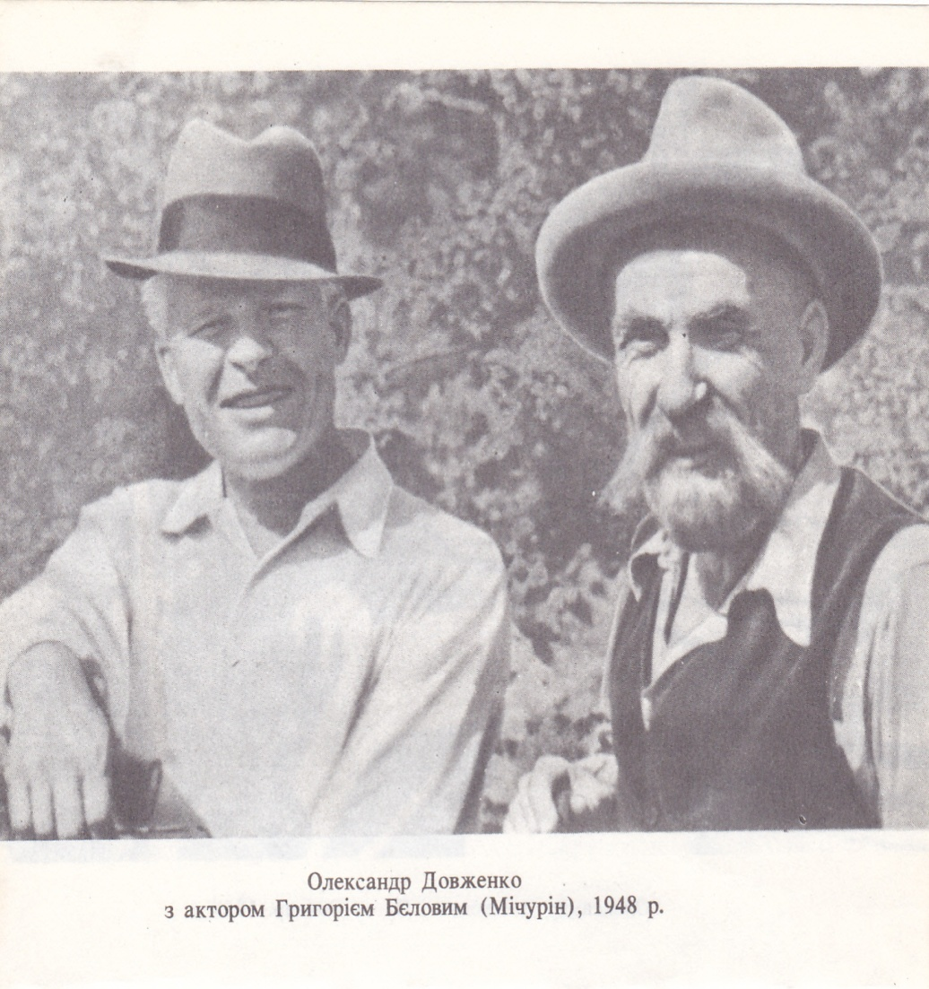
Упродовж 1949-1956 pp. на кіностудії «Мосфільм» Довженко пише кіноповість «Мічурін», знімає документальний фільм «Країна рідна», робить начерки епопеї «Золоті ворота» і, як професор, читає лекції у Всесоюзному державному інституті кінематографії. Він написав кіносценарій «Прощай, Америко», ряд статей з кіномистецтва, закінчував кіноповість «Антарктида».

Slide 15
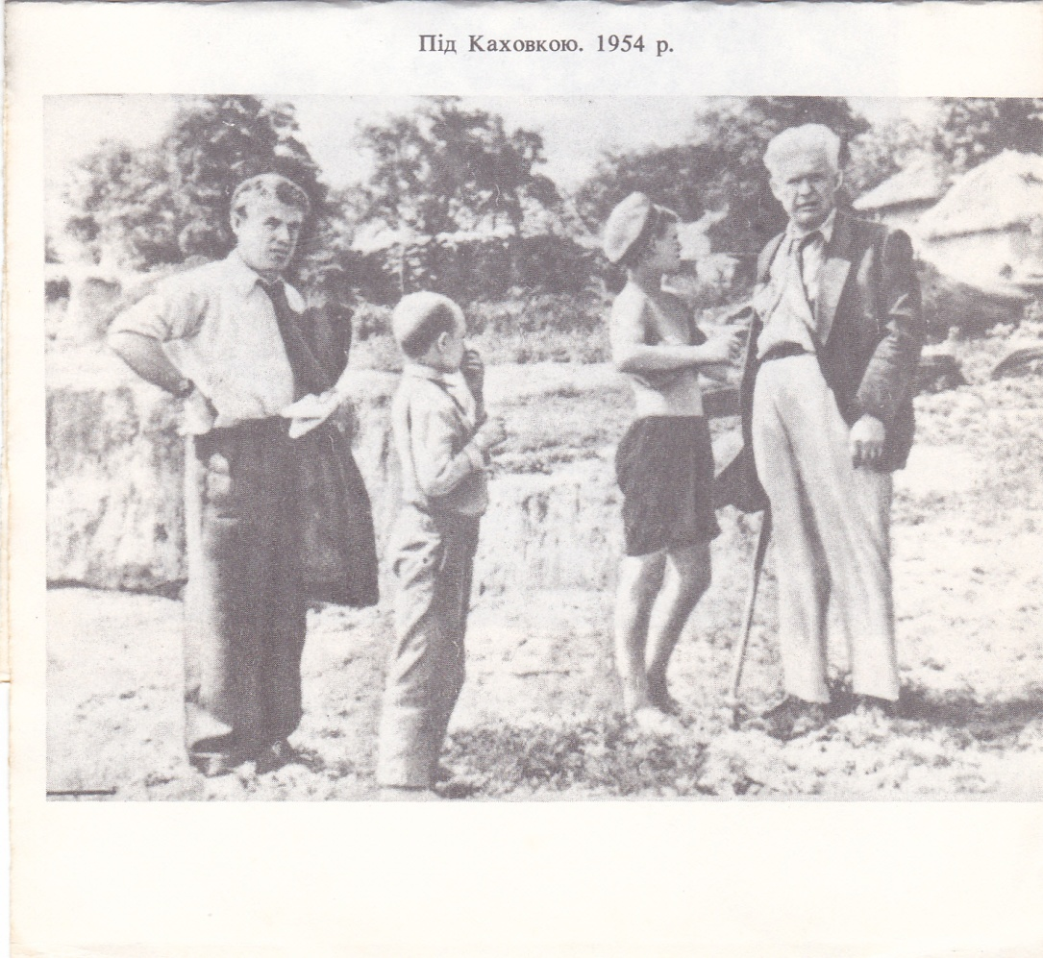
«Поема про море» — це розповідь письменника про сучасність та історію, народ і особистість, працю й красу, схвильовані роздуми про «народну душу» та «виховання почуттів».
У 50-х pp. розпочинається будівництво Каховської ГЕС, і письменник, задумавши фільм про цю подію, їде до Каховки, спостерігає за ходом робіт, спілкується з інженерами, вченими, збирає матеріал.
У 1956 р. у березневому номері журналу «Дніпро» була опублікована « Зачарована Десна ». У цей час була завершена й «Поема про море».
У 1956 р. розпочалися зйомки кінофільму «Поема про море».

Slide 16
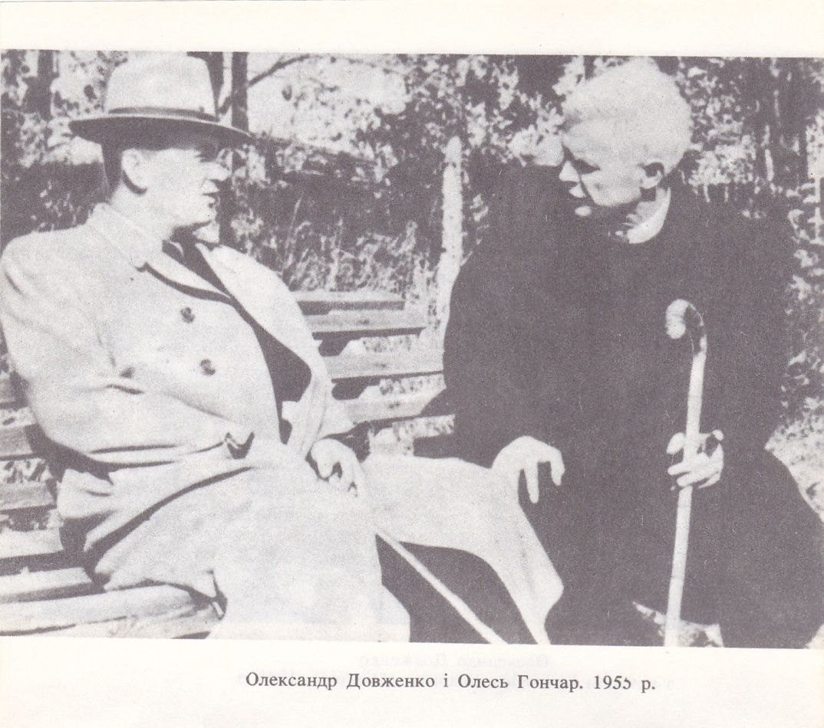
«Трагедія мого особистого життя полягає в тому, що я виріс із кінематографії. Велика громадська робота, де б я дійсно міг жити і творити народу добро, мені не судилася, її роблять навколо мене довгі роки люди і слабі, і немічні духом. Я позбавлений творчості в житті, позбавлений радощів і гордощів творчості на користь народу. Я не живу в атмосфері державного горіння... Мене туди не пущено». (О.Довженко)
У цей період Довженко був дуже хворий. 25 листопада 1956 р. Олександр Петрович лежав у ліжку на дачі, розповідав про свої плани, поривався на зйомки. Стан погіршився, і вони з дружиною вирішили повернутися до Москви, але там йому стало зовсім зле. До вмираючого Довженка запросили одного зі столичних лікарів, але той відмовив. Солнцева домаглась приїзду іншого професора. Та й він прибув не відразу, незадоволений, роздратований. Викликав «швидку» і перевірив пульс. Пульсу не було. Зрозумівши, що Довженко помер, професор грюкнув дверима і вийшов, навіть нічого не сказавши дружині. Великий кінорежисер із світовим ім'ям пішов з життя, так і не одержавши своєчасної медичної допомоги...

Slide 17
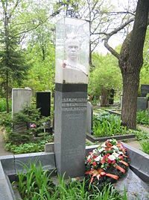
«Я належу людству…»
Незадовго до своєї смерті Довженко просив у влади дозволу поховати його в Києві, але йому відмовили. Після смерті чоловіка Юлія Солнцева знову звернулась до влади з проханням про поховання Олександра Петровича в Україні, але й це звернення залишилось без відповіді. Грошей на похорон не було. На ощадній книжці Довженка зберігалось усього 32 рублі, ховали його за державний кошт. Попрощатись із великим митцем в Москві, в Будинку літераторів, прийшли Б. Ліванов, Б. Андреев, Д. Шостакович. Довженко лежав на старовинній українській плахті, наряджений у вишивану білу сорочку. В залі була й група українських письменників, яка поклала до ніг великого земляка сніп жита, українську землю, яблуко...
Довженко похований на Новодівичому кладовищі, де на його могилі встановлений пам'ятник роботи скульптора Віри Мухіної.

